Slide 1
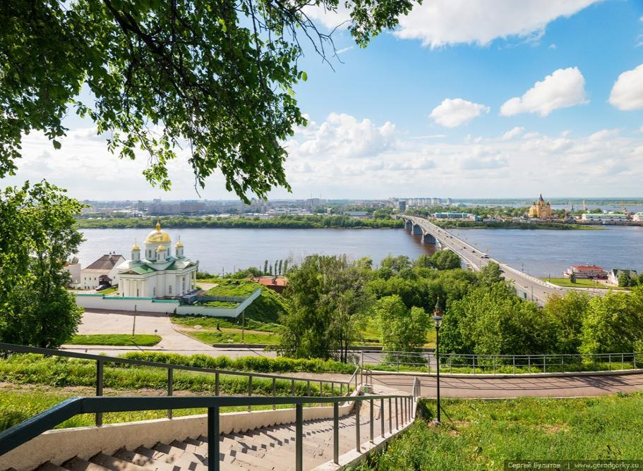
МАКСИМ ГОРЬКИЙ.
СКАЗКИ ОБ ИТАЛИИ.
Составитель:
Мамаева Муминат Абдулвагабовна,
учитель русского языка и литературы Уллубийаульской СОШ.

Slide 2
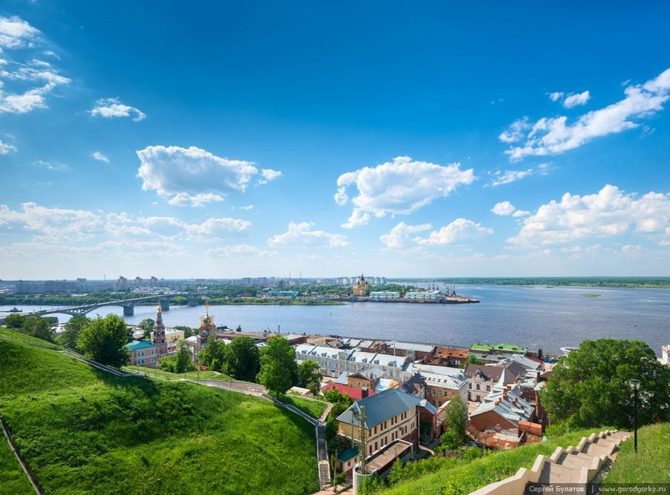
Цели урока:
-познакомить учащихся с содержанием цикла «Сказки об Италии»;
-развивать интерес к судьбе человека;
-прививать чувство ответственности за ближнего;
-акцентировать внимание детей на исключительности чувств героев рассказа: человеческой гордости, независимости, несокрушимой отваги, отчаянной решимости (матери);
-показать оригинальность жанра;
-помочь увидеть в сказках главную мысль – Мать – неиссякаемый источник всё побеждающей жизни.

Slide 3
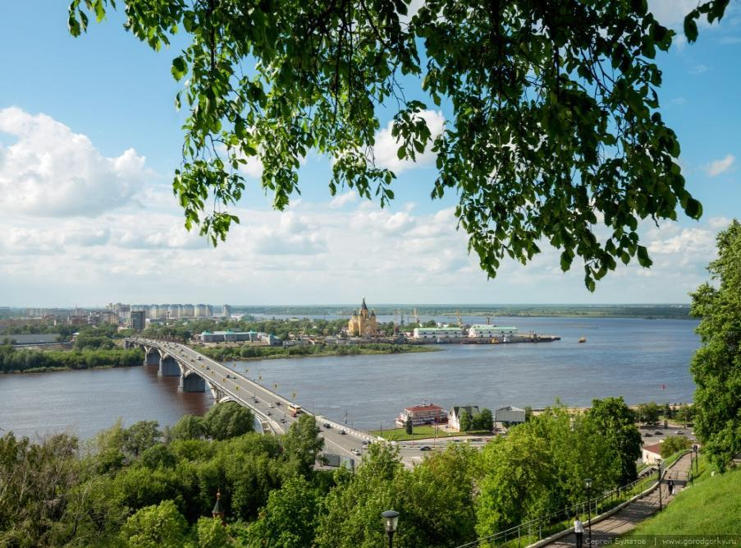
«Есть только две формы жизни: гниение и горение. Трусливые и жадные изберут первую, мужественные и щедрые - вторую».
«Искусство - это красота, которую талант мог создать даже под деспотическим игом».
Максим Горький.

Slide 4
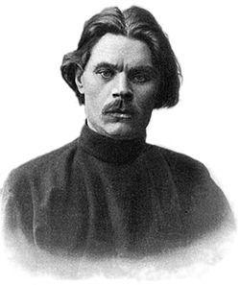
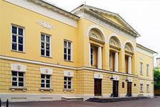
Имя при рождении: | Алексей Максимович Пешков
Псевдонимы: | Максим Горький, Иегудиил Хламида
Дата рождения: | 16 (28) марта 1868
Место рождения: | Нижний Новгород, Российская империя
Дата смерти: | 18 июня 1936
Место смерти: | Горки, Московская область, РСФСР, СССР
Гражданство: | Российская империя СССР
Род деятельности: | писатель, драматург
Награды:
Подпись:

Slide 5
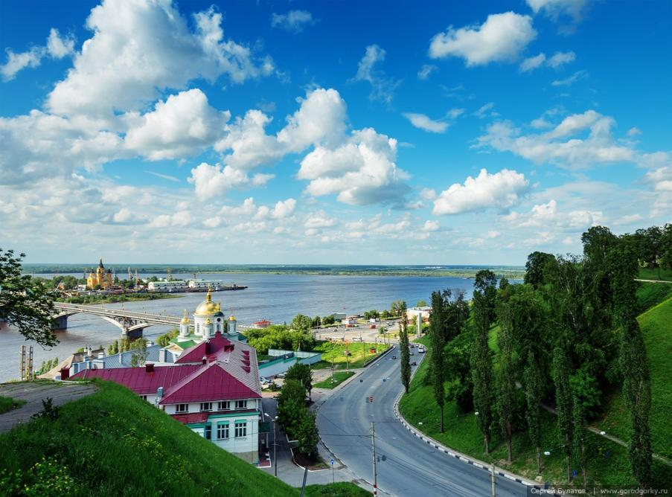
Нижний Новгород.

Slide 6
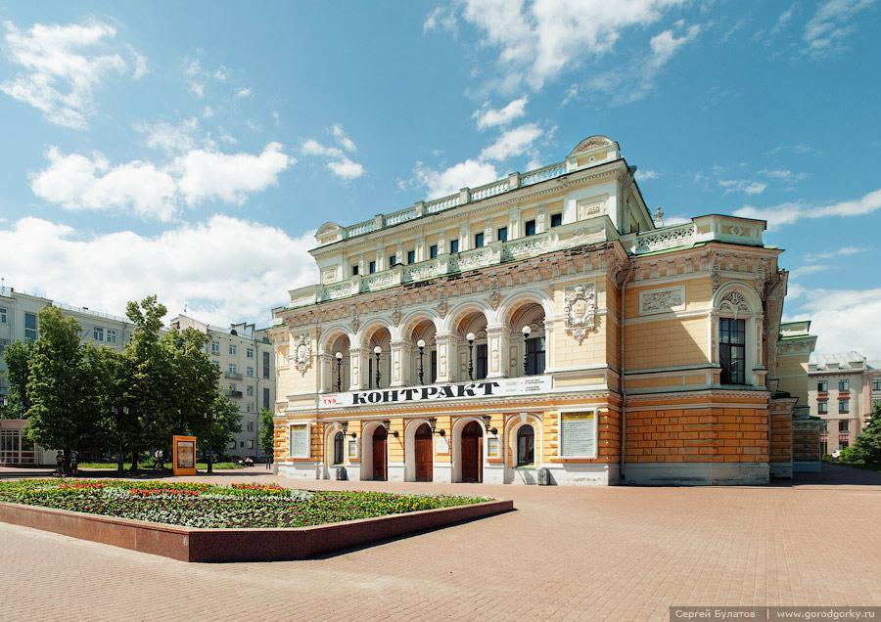
Нижний Новгород.

Slide 7
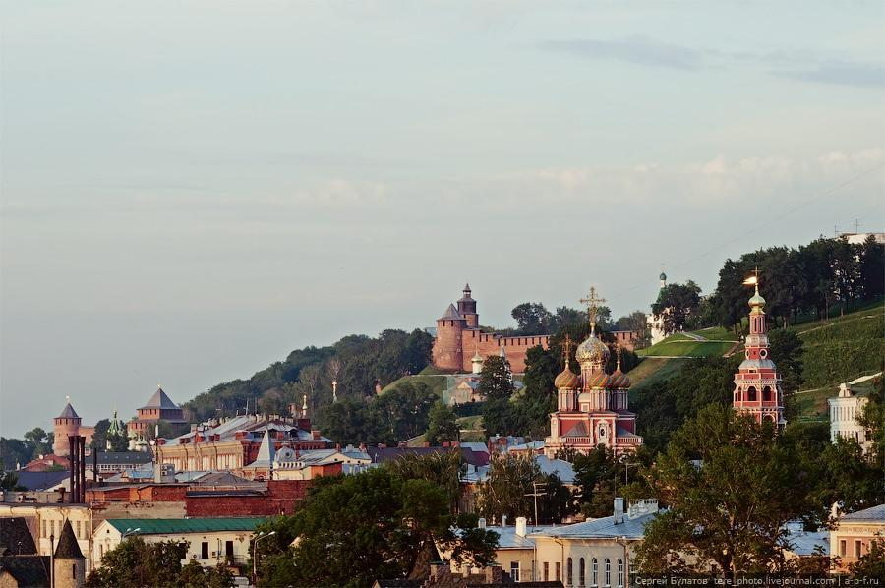
Алексей Максимович Горький, вынужденный не по своей воле в 1905 году покинуть Россию, в письме из Италии к Антону Павловичу Чехову однажды написал: «Право же, настало время нужды в героическом: все хотят необычного, яркого, такого, знаете, чтобы не было похоже на жизнь, а было выше её, лучше, красивее…Немножко прикрасить человека – не велик грех; людям слишком часто и назойливо говорят, что они плохи, почти совершенно забывая, что они, при желании своём, могут быть и лучше. Надо поучиться этому, ведь человек… всё-таки - самое великое на земле…».
И Горький создаёт особый жанр произведений – романтические сказки - очерки, которые можно назвать настоящим гимном мужеству, смелости, героизму, самоотверженности.
Вспомните легенду о Данко.

Slide 8
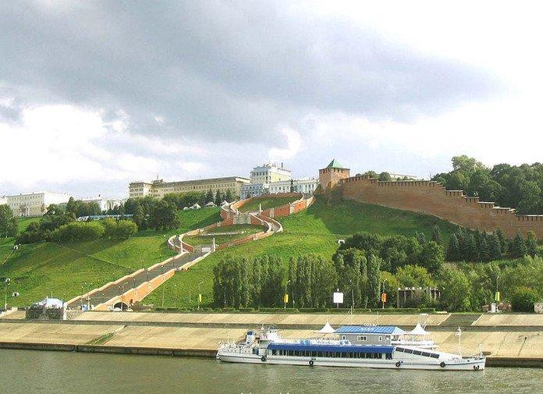
Романтизм – стремление показать в ярких образах высокое назначение человека.
Романтика – то, что создаёт эмоциональное, возвышенное отношение к чему-либо.
Романтик – тот, кто настроен романтически, склонен к мечтательности, к идеализации людей в жизни, кто проникнут романтикой, эмоционально возвышенно относится к чему – либо.

Slide 9
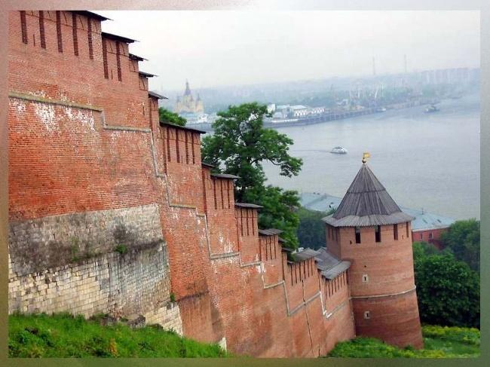
Всё прекрасное в человеке – от лучей солнца и от молока Матери,- вот что насыщает нас любовью к жизни!
М. Горький.
Нет сказок лучше тех, которые создаёт сама жизнь.
Андерсен.

Slide 10
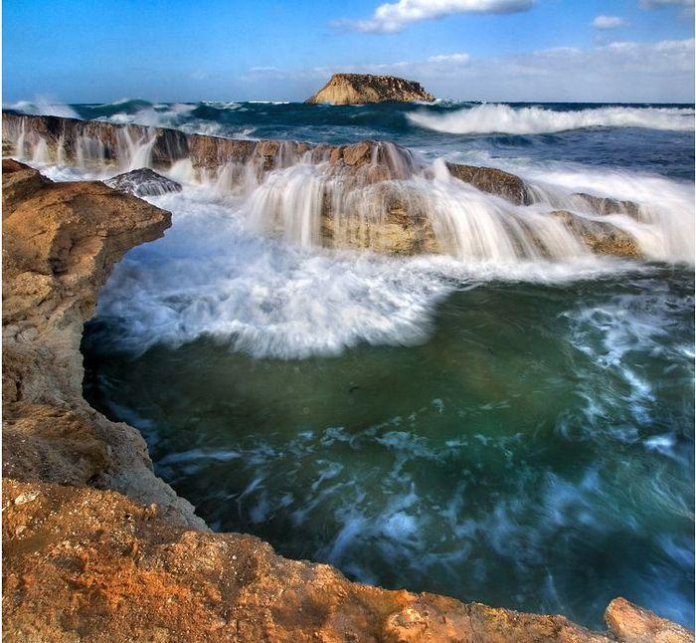
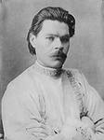
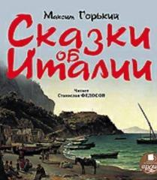

Slide 11
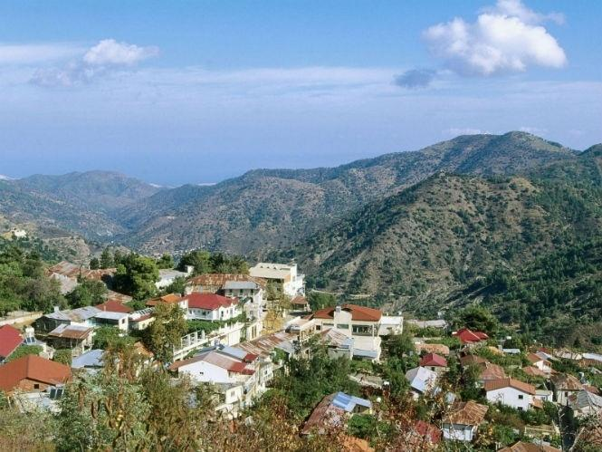
«Прославим женщину – Мать, неиссякаемый источник всё побеждающей жизни.
–Прославим в мире Женщину-Мать, единую силу, перед которой покорно склоняется Смерть!»
Максим Горький.

Slide 12
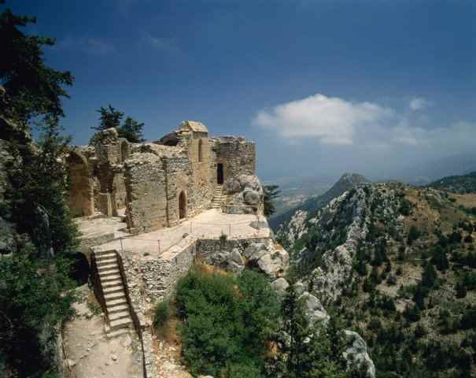
«Сказки об Италии» — цикл из 27 небольших рассказов Максима Горького. Цикл был создан в период 1911—1913гг., во время первой эмиграции писателя. Горький жил в Италии на острове Капри, но много путешествовал по другим городам страны. Впечатления от увиденного легли в основу «Сказок об Италии». В 1906 году Максим Горький из-за туберкулеза уезжает в Италию. В октябре он прибывает на остров Капри, где проживет семь следующих лет. В 1911 году Горький начинает писать рассказы будущего цикла. В их основе -впечатления писателя от увиденного во время путешествия по Италии. Кроме того многие сюжеты были взяты из материалов рабочего движения Италии и из газетных сообщений о судебных процессах.

Slide 13
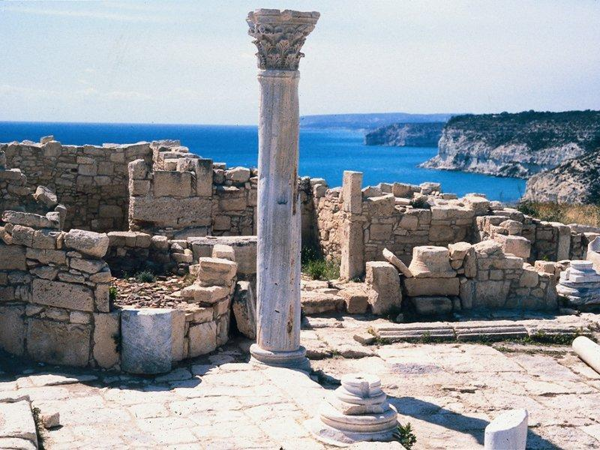
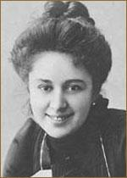
Сказки печатались в большевистских периодических изданиях по отдельности. Только в 1912 году в России выходит первое отдельное издание цикла под названием «Сказки».
Рассказы в сборнике подверглись цензурным изъятиям и были поданы не в той последовательности, на которой настаивал Горький. На титульном листе был напечатан эпиграф из Андерсена: «Нет сказок лучше тех, которые создает сама жизнь». Книга была посвящена гражданской жене автора М. Ф. Андреевой.

Slide 14
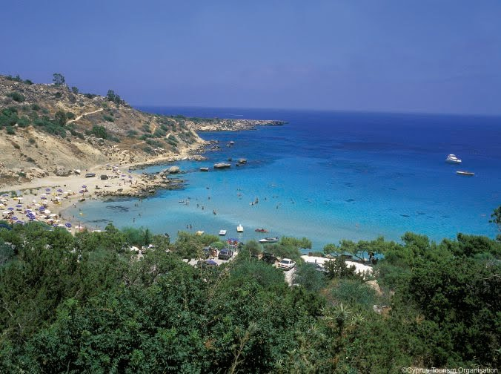
Кроме России, сказки получили распространение в Италии, Франции, Германии. В отличие от рабочей прессы, в буржуазной критике рассказы подверглись нападкам. Критиковалась тематика рассказов, также их заглавие. Горький продолжает работу над рассказами до своего возвращения в Россию в 1913 году.
После революции 1917 года сказки были опубликованы без цензуры и в последовательности Горького.
Своё название «Сказки об Италии» цикл получил лишь в 1923 году.

Slide 15
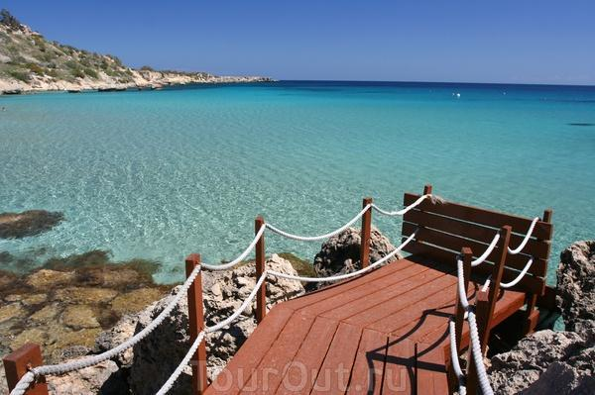
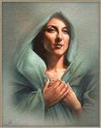
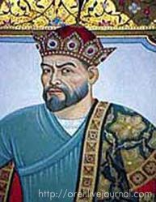
Для Горького настоящими героями были те,
кто «творит жизнь вопреки смерти, кто
побеждает смерть». Глубокий философский
смысл приобретают те сказки, в которых
создан образ матери, иногда вырастающий
до олицетворения Родины.
Девятую сказку Горький начинает словами,
исполненными глубокого смысла:
«Прославим женщину — Мать, неиссякаемый источник всё побеждающей жизни!.. Прославим в мире женщину — Мать, единую силу, пред которой покорно склоняется Смерть!» Перед Матерью преклонился даже «слуга и раб Смерти» — «железный Тамерлан, кровавый бич земли», от которого она потребовала вернуть ей сына.

Slide 16
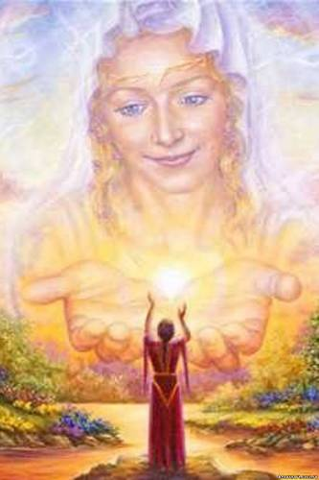
Образ матери в сказках Горького – олицетворение всего живого. Но, слагая гимн во славу женщины, Горький воспевает не инстинкт материнства, а творческую силу, заложенную в любви матери, подарившей миру «великих» и «малых» её героев.
Но, чтобы подчеркнуть величие Матери, силу её, Горький во всей композиции произведения, в развитии сюжета всё время ставит рядом с ней, Матерью, образ человека, покорившего многие земли, прозванного жестоким завоевателем. Используя антитезу, Горький даёт нам в противопоставлении двух людей: женщину – Мать - неиссякаемый источник всё побеждающей жизни и Железный Тимур – олицетворение грозного разрушителя. Он же Тамерлан, он же Тимурленг, он же Хромой Барс.

Slide 17
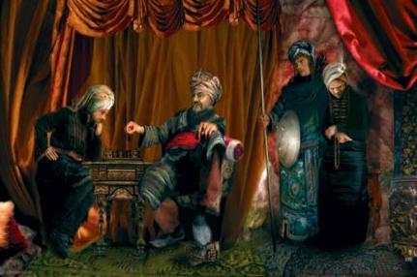
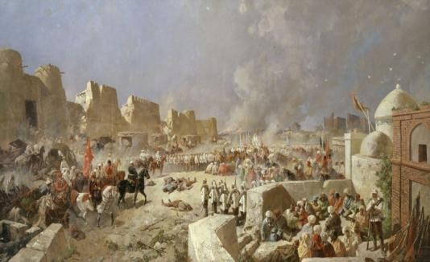
Железная стопа его давила города и государства. Это Кровавый бич земли. Сравнениями и метафорами Горький показывает железный характер жестокого завоевателя.
Но только Мать, отправившаяся в поиски своего сына, смогла победить непобедимого царя царей.

Slide 18
Отрывок из девятой сказки:
диалог между Тамерланом и Матерью.

Slide 19
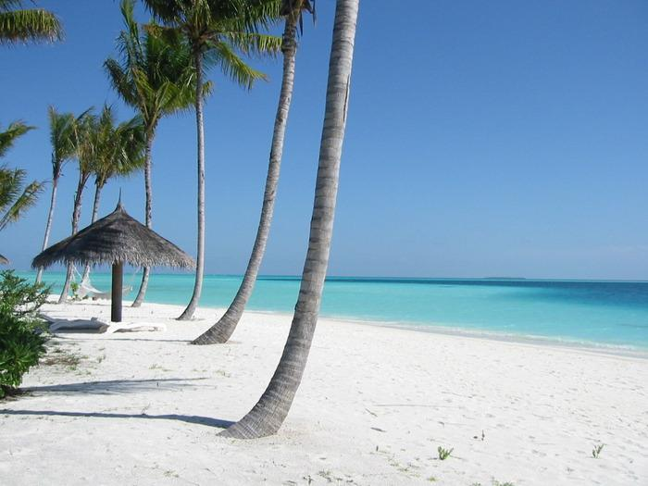
1.Что вас удивило в сказке, а, может, и растревожило?
2.Почему писатель дал такое название рассказу?
3.Какова реакция Тимура на требование женщины? Почему?
4.Какой эпизод сказки кажется вам самым сильным? Аргументируйте свой ответ.
5.Какой урок вы извлекли из этого рассказа?
6.Каков язык рассказа?
7.Какие изобразительно-выразительные средства языка использовал автор в сказке?
8.Как вы видите, писатель оставил сказку незавершённой. Каким вы видите конец сказки?
Размышления:

Slide 20
Итог урока.
О чём заставила задуматься 9 сказка М.Горького?
О проблемах добра и зла, о войне и мире, сострадании и милосердии, жизни и смерти, самопожертвовании, бескорыстной материнской любви.

Slide 21
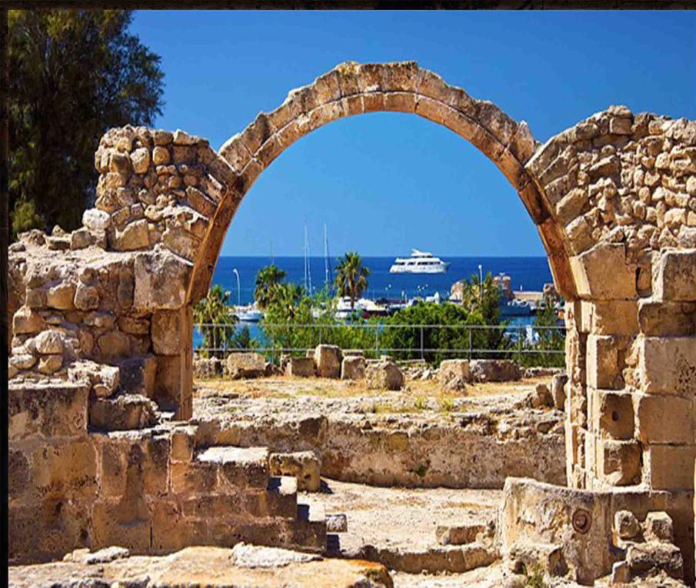
Капри.

Slide 22
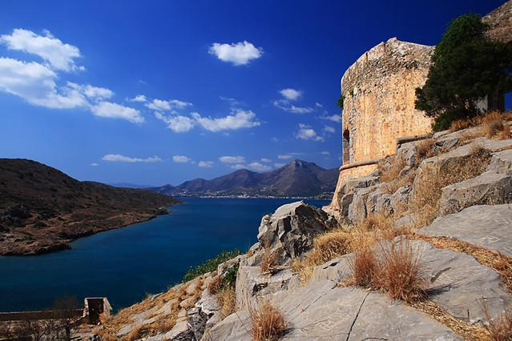
Капри.

Slide 23
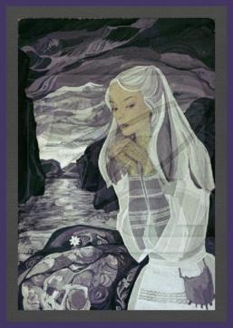
Что прекрасней песен о цветах и звёздах?
Всякий тотчас скажет: песни о любви!
Что прекрасней солнца в ясный полдень мая?
И влюблённый скажет: та, кого люблю!
Ах, прекрасны звёзды в небе полуночи - знаю!
И прекрасно солнце в ясный полдень лета - знаю!
Очи моей милой всех цветов прекрасней - знаю!
И её улыбка ласковее солнца –з наю!
Но ещё не спета песня всех прекрасней,
Песня о начале всех начал на свете,
Песнь о сердце мира, о волшебном сердце
Той, кого мы, люди, Матерью зовём!

Slide 24
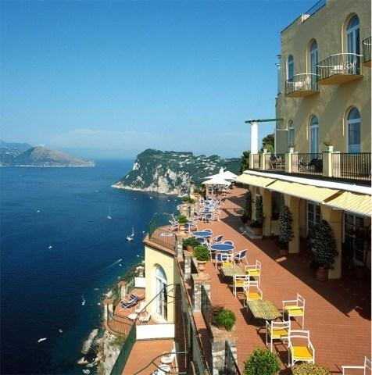
Использованная литература и источники:
http://ru.wikipedia.org/wiki/Сказки_об_Италии http://www.bookol.ru/proza-main/russkaya_klassicheskaya_proza/19894.htm
Учебник-хрестоматия по русской литературе,
8 класс.
images.yandex.ru›фотографии

